Slide 1
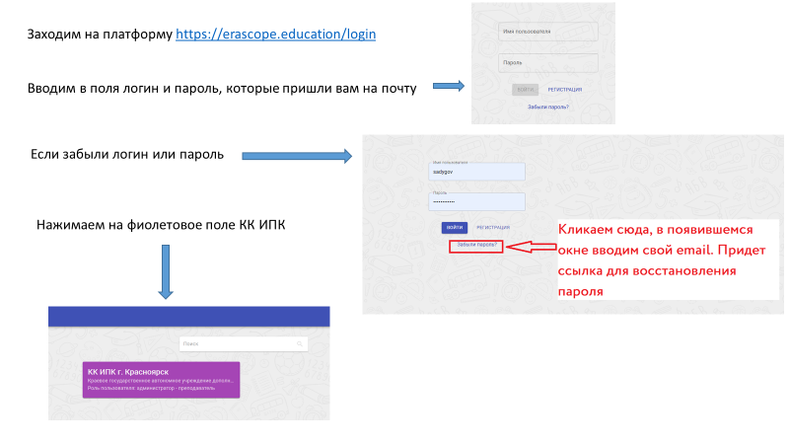
Авторизация
Если вы не получили логин и пароль или забыли их, то воспользуйтесь восстановлением пароля
Имя пользователя в основном идентично вашему email, но у некоторых без @ и домена.
К примеру: sadygov@kipk.ru либо sadygov

Slide 2
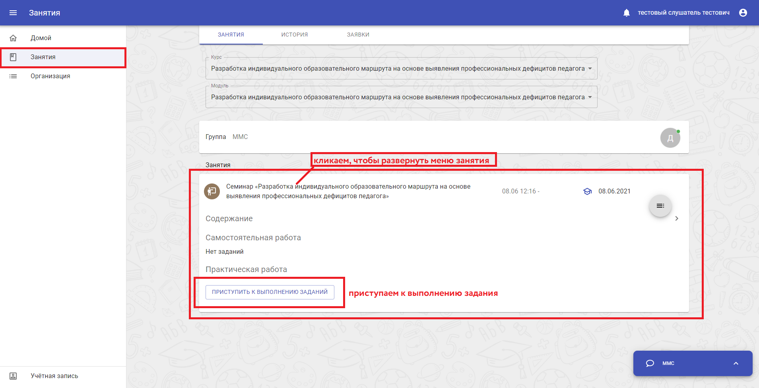
Как приступить к занятию
Разворачиваем меню занятия и кликаем на кнопку «приступить к выполнению заданий»

Slide 3
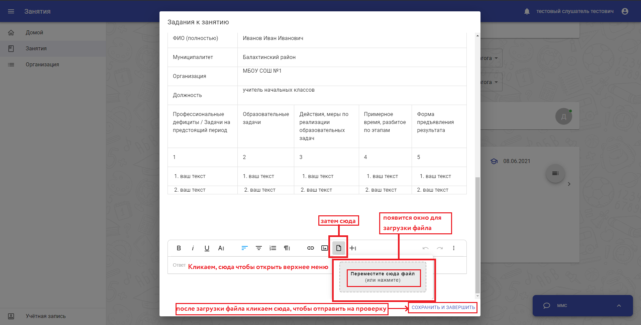
1. Изучаем условия задания
2. Пролистываем вниз до поля «Ответ», кликаем по нему
3. Вызываем меню загрузки с помощью иконки «в виде листочка»
4. Загружаем ваш файл (перетаскивая или выбрав на компьютере)
5. Жмем сохранить и завершить
БУДЬТЕ ВНИМАТЕЛЬНЫ «НЕ ЗАВЕРШАЙТЕ ЗАНЯТИЕ» ПОКА НЕ ПРИКРЕПИЛИ ФАЙЛ

Slide 4
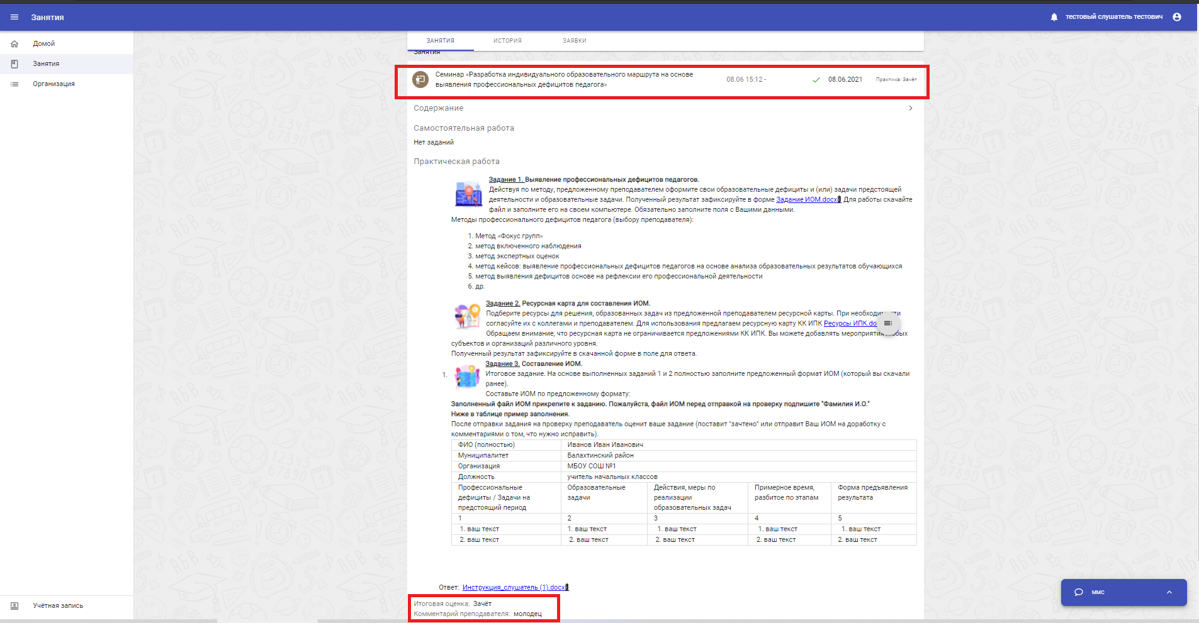
Как узнать оценку
Если задание было выполнено правильно, то на странице с занятием в правом верхнем углу или внизу будет указана соответствующая отметка и комментарий

Slide 5
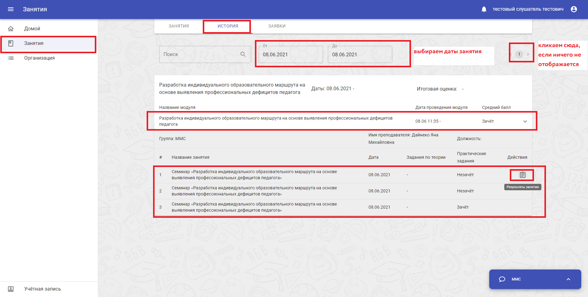
История оценок
Если на странице занятия пусто или снова появилось задание, которое вы уже выполняли, то это значит, что оно было не зачтено. Нужно перейти во вкладку «История», где вы увидите все свои попытки. Напротив каждой попытки при наведении появится кнопка «Результаты занятия» кликните по ней, чтобы просмотреть комментарии и что нужно переделать (см. сл. слайд)

Slide 6
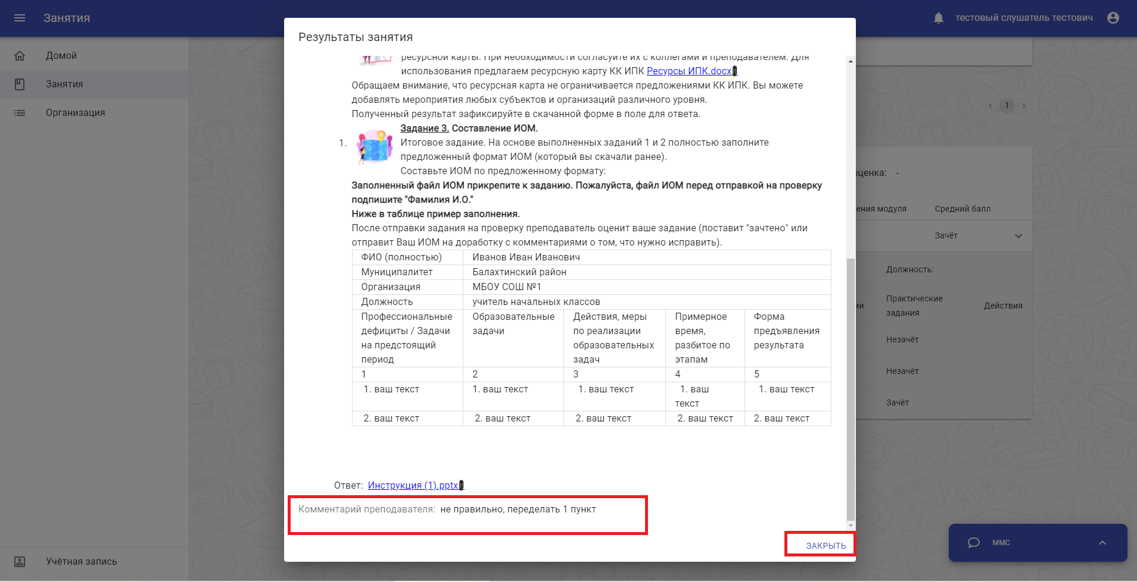
Откроется окно занятия, где прокрутив вниз вы увидите комментарий от преподавателя

